Slide 1

PrediccióN DE VENTAS
Autor: David Romero

Slide 2
CONTENIDO
Datos
Análisis
Recomendaciones

Slide 3
DATOS
Los datos corresponden a 8523 registros con 12 columnas con información de productos y tiendas.

Slide 4
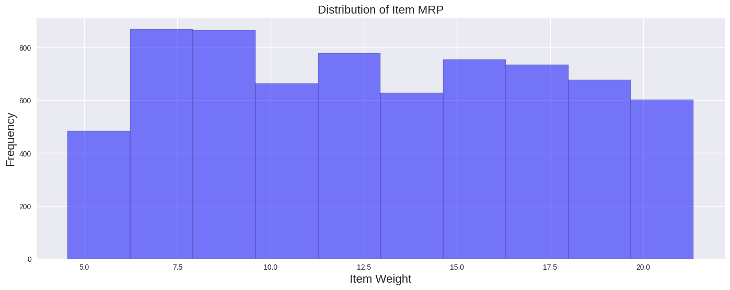
PESO de productos
Notes:
* El peso de los items tiene una distribución casi uniforme para los items que si tienen valores en esta característica.

Slide 5
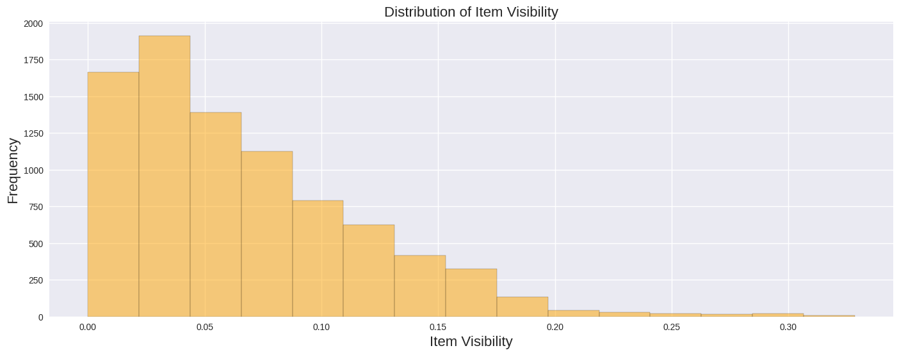
Visibilidad de productos
Notes:
* La visibilidad de los items tiene una distribución sesgada a la derecha, es decir entre menor es la visibilidad de un item mayor es su número.

Slide 6
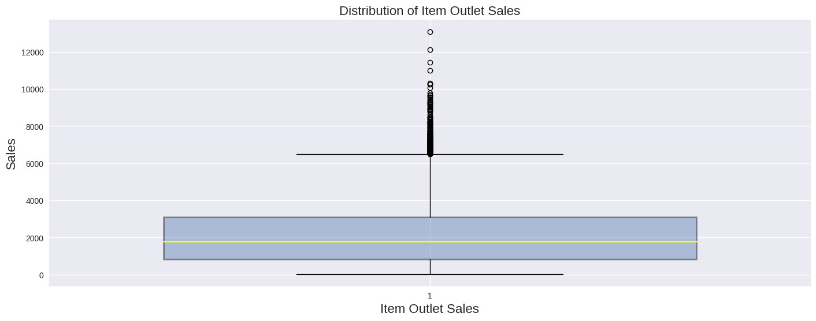
Ventas de productos
Notes:
* Si bien la escala para las ventas de items dificulta determinar el valor mínimo de 33.29, el valor de la mediana (color amarillo) de 1794.331, se puede observar que existen varios valores atípicos que estan fuera del patrón de distribución y que corresponden a valores altos de ventas.

Slide 7
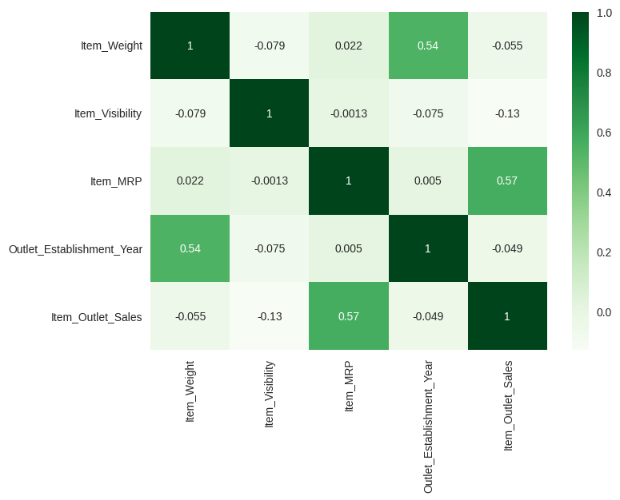
MAPA DE CORRELACIÓN
Notes:
Hay una correlación moderada entre el precio de venta de un item con las ventas del mismo.

Slide 8
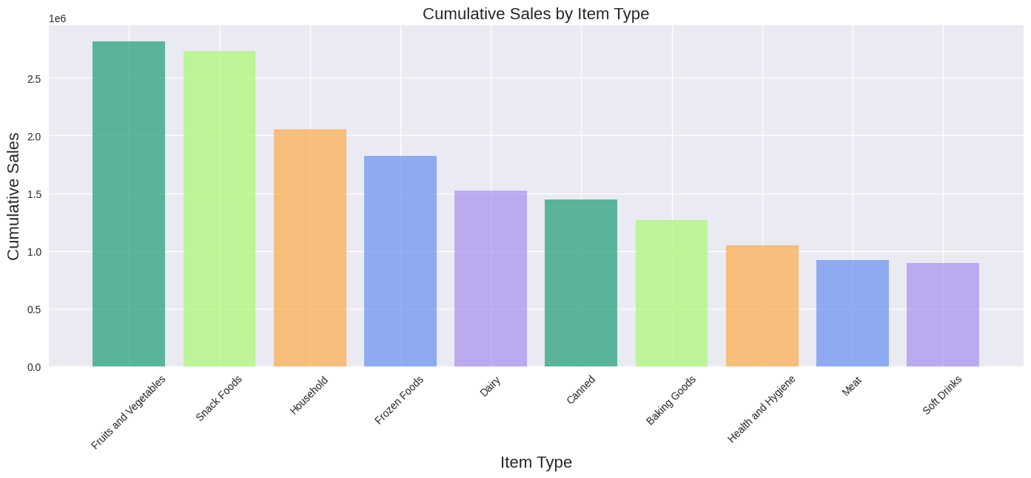
Ventas acumuladas por tipo de producto
Notes:
* La categoría de items que mas ingresos genera son las frutas y los vegetales.

Slide 9
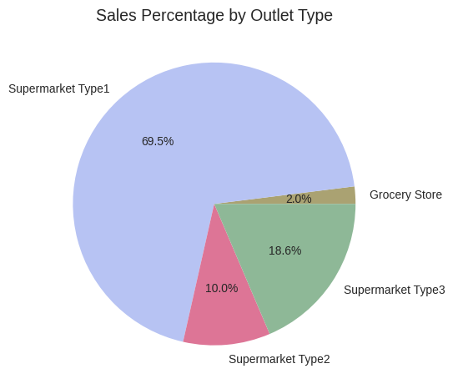
Ventas por tipo de tienda
Notes:
* El mayor porcentaje de ventas acumuladas corresponde a outlet de tipo Supermarket Type 1.

Slide 10
ANÁLISIS
Modelo de regresión lineal
Modelo de árbol de regresión

Slide 11
RESULTADOS: Modelo de regresión lineal
Se obtuvo un 56 % de confiablidad del modelo.
En promedio, las predicciones del modelo tienen un error de $1139.

Slide 12
RESULTADOS: Modelo de árbol de regresión
Ajustando el modelo a una profundidad máxima de 5, se obtuvo un 60% de confiabilidad del modelo.
En promedio, las predicciones del modelo tienen un error de $1057.

Slide 13
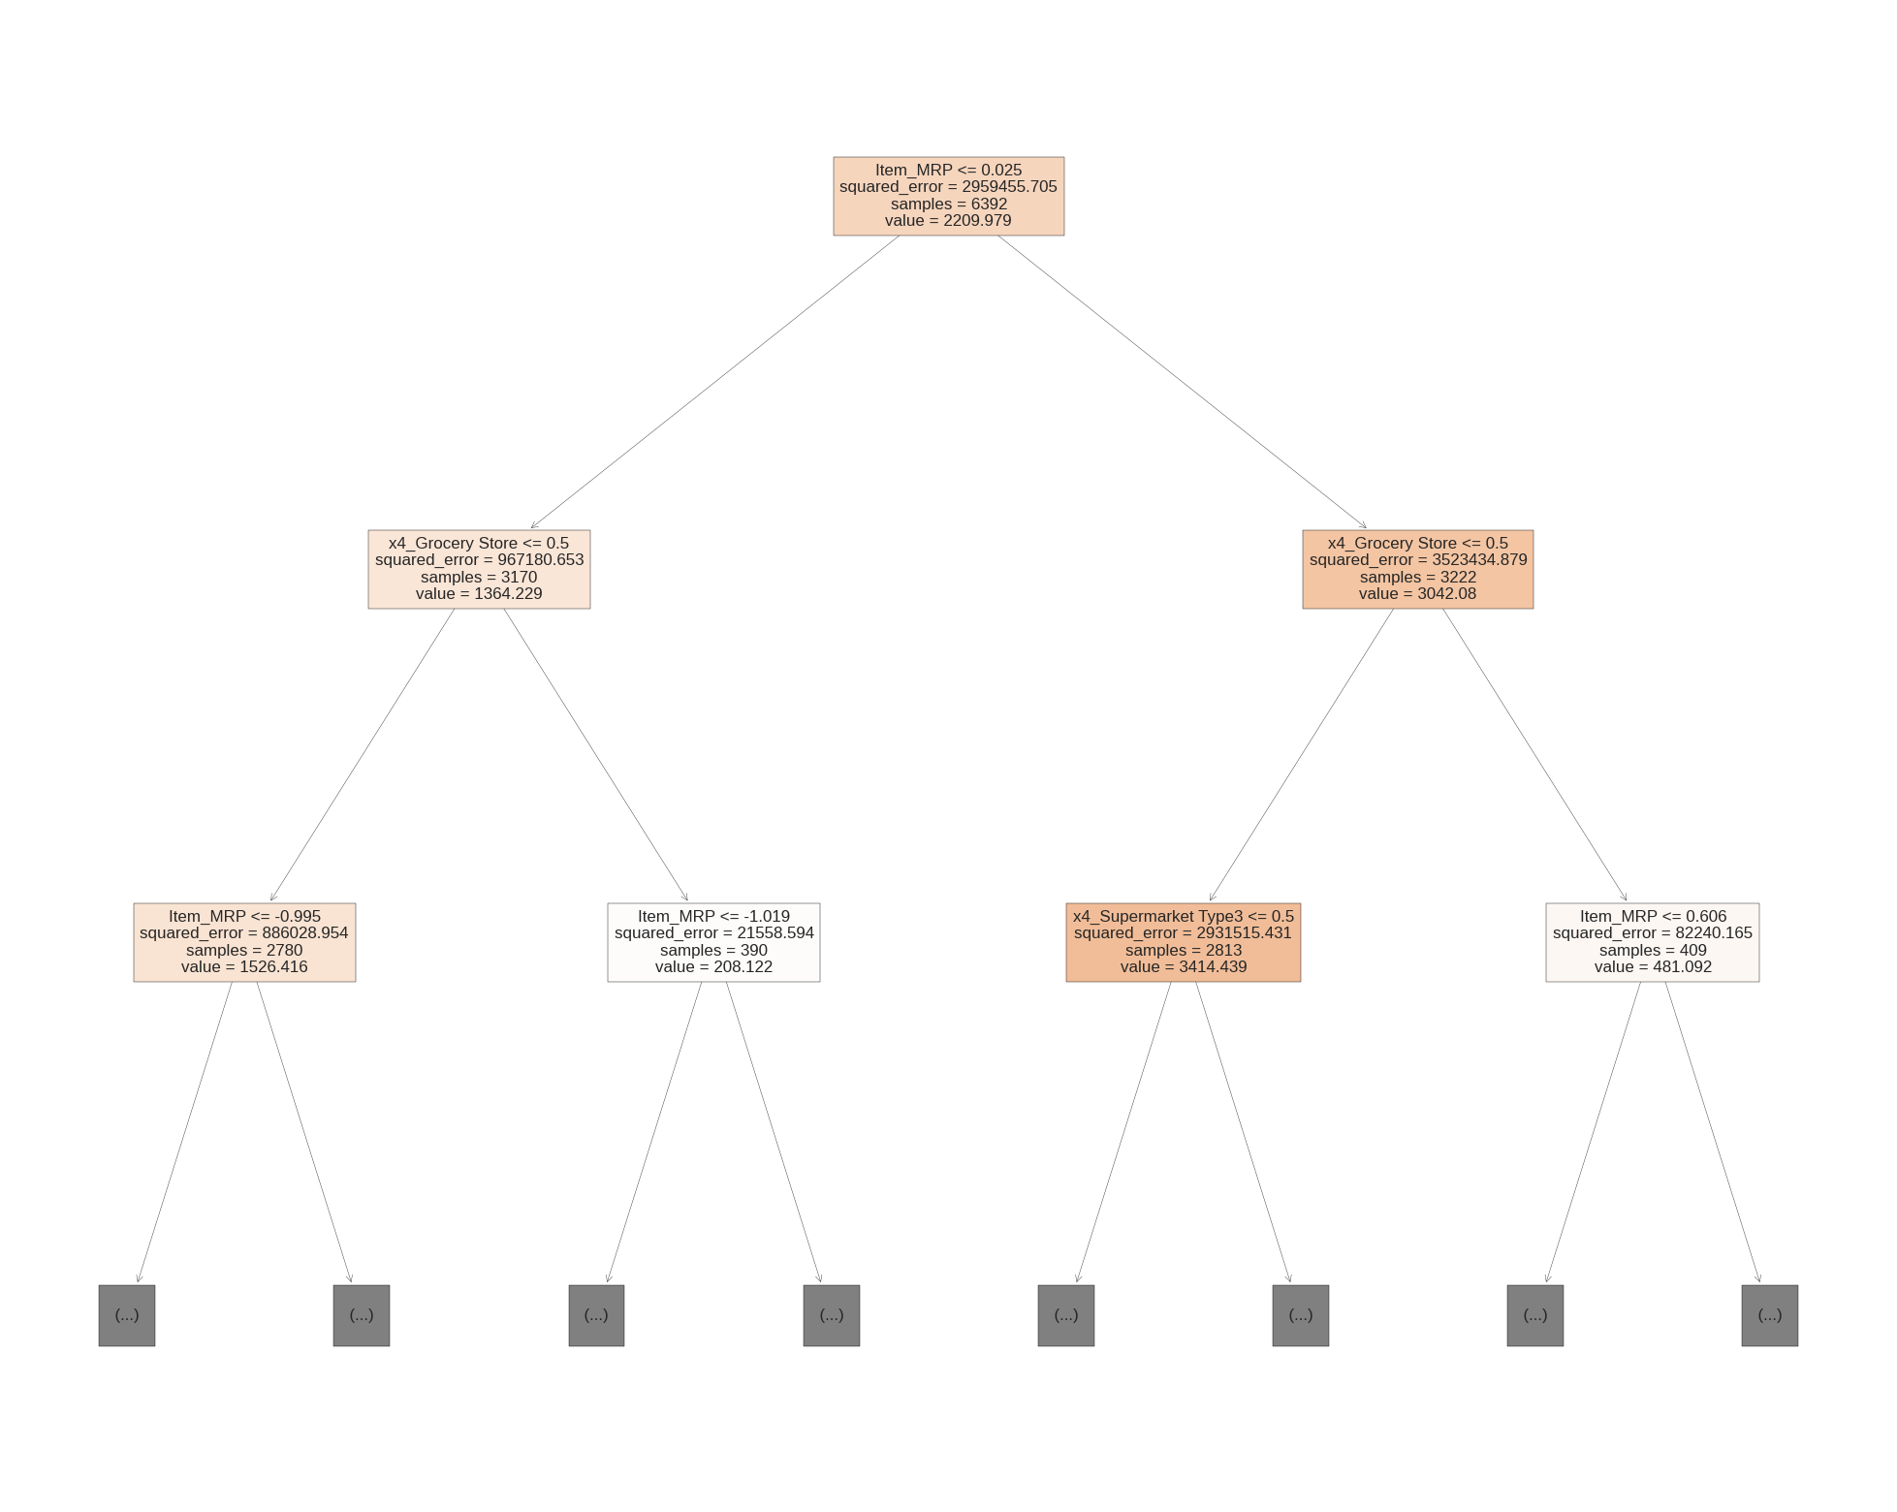
RECOMENDACIONES

Slide 14
Recomendaciones
Tanto la regresión lineal como el árbol de regresión arrojan un valor del 60% de confiablidad.
Este resultado indica que solo el 60% de las ventas puede explicarse por las variables consideradas en el análisis, lo que significa que el 40% restante no puede explicarse por ellas.
La regresión lineal supone una relación lineal entre la variable dependiente y las independientes, la visibilidad y el precio de los productos se puede considerar que tienen una relación lineal con las ventas. Sin embargo, estas variables por sí solas no pueden explicar completamente las ventas, ya que existen otros factores complejos que también influyen, como el tipo de producto y otros adicionales que no están considerados en la datos como por ejemplo la cercanía de las tiendas a los usuarios.
No se puede asumir una relación lineal para todos los factores, por lo que es más apropiado utilizar un modelo de árbol de regresión que no supone una relación lineal entre la variable dependiente y las independientes y que permite considerar otros factores que puedan influir en las ventas.

